Slide 1
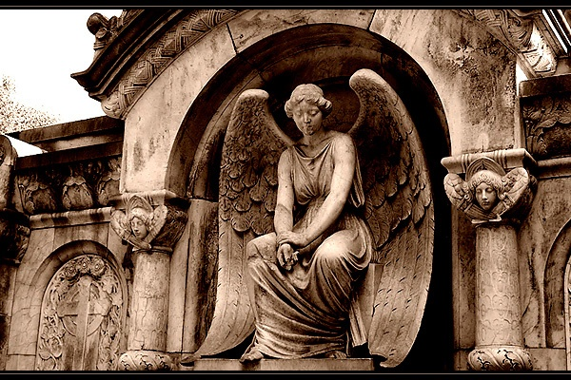
ВОПРОСЫ по теме СРЕДНЕВЕКОВОЕ ИСКУССТВО
МАОУ Ильинская СОШ. Учитель ИЗО,МХК Лебедь С.Г.

Slide 2
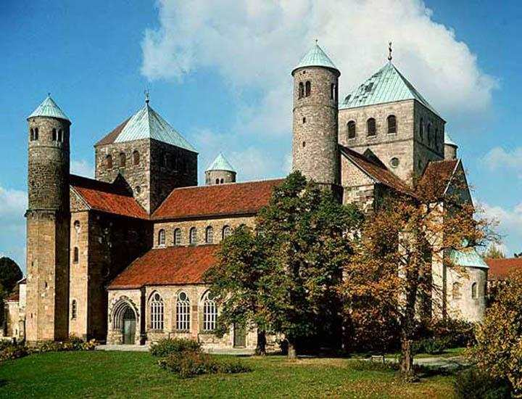
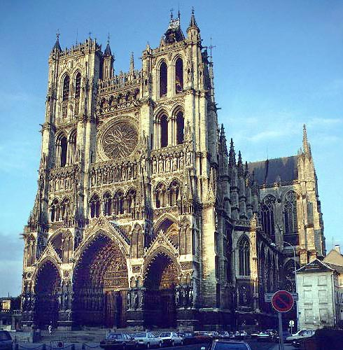
Назовите два основных стиля в развитии средневекового европейского искусства.
Традиционно выделяют два основных стиля: романский(X-XIIвв.) и готический (XIII-XVвв.)

Slide 3
2. Когда появился термин «романский стиль»?
Термин «романский стиль» появился в начале XIX века, когда была установлена связь архитектуры XI—XII веков с древнеримской архитектурой (в частности, использование полуциркульных арок, сводов).

Slide 4
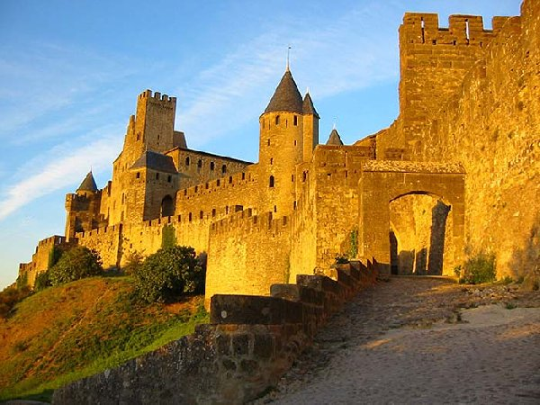
3. Что характерно для романских построек?
Суровость и мощь романских сооружений были порождены заботами об их прочности. Строители ограничивались простыми и массивными формами из камня, которые впечатляют своей мощью, внутренней силой, сочетающейся с внешним спокойствием.

Slide 5
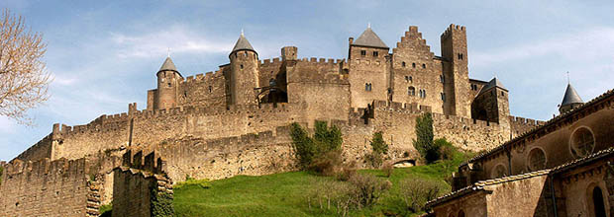
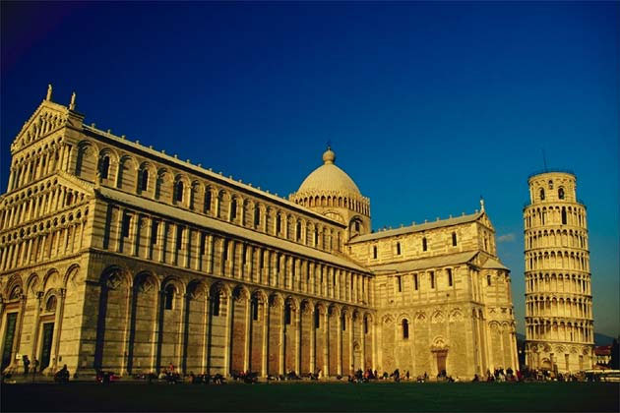
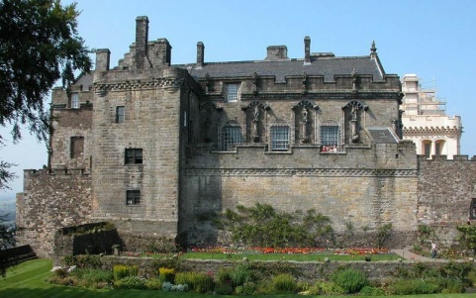
4. Назовите основные типы романских построек.
Рыцарский замок, монастырский ансамбль, храм

Slide 6
5. Замки строились на высоких холмах, откосах рек, обносились стеной и рвом. С ними контрастировали непритязательные жилища крестьян. Замки всегда строились в таких местах, которые были удобны для защиты. Поскольку главной заботой были крепость и солидность здания, архитектура их не отличалась особым изяществом и вкусом. Назовите стиль.
романский(X-XIIвв.)

Slide 7
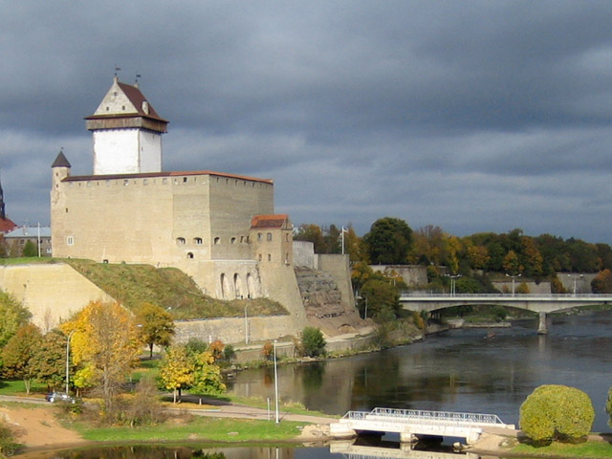
6. Структура этого основного жилища –должна была обеспечить его неприступность и являлась важнейшим пунктом обороны замка. Назовите сооружение.
донжон

Slide 8
7. Вытянутое в плане здание, интерьер которого разделен рядами колонн на продольные залы (нефы). Назовите тип постройки.
базилика

Slide 9
8.Что это ? Назовите стиль.
Романский
Церковь св.Марии,1093-1200.Лаах.Германия.

Slide 10
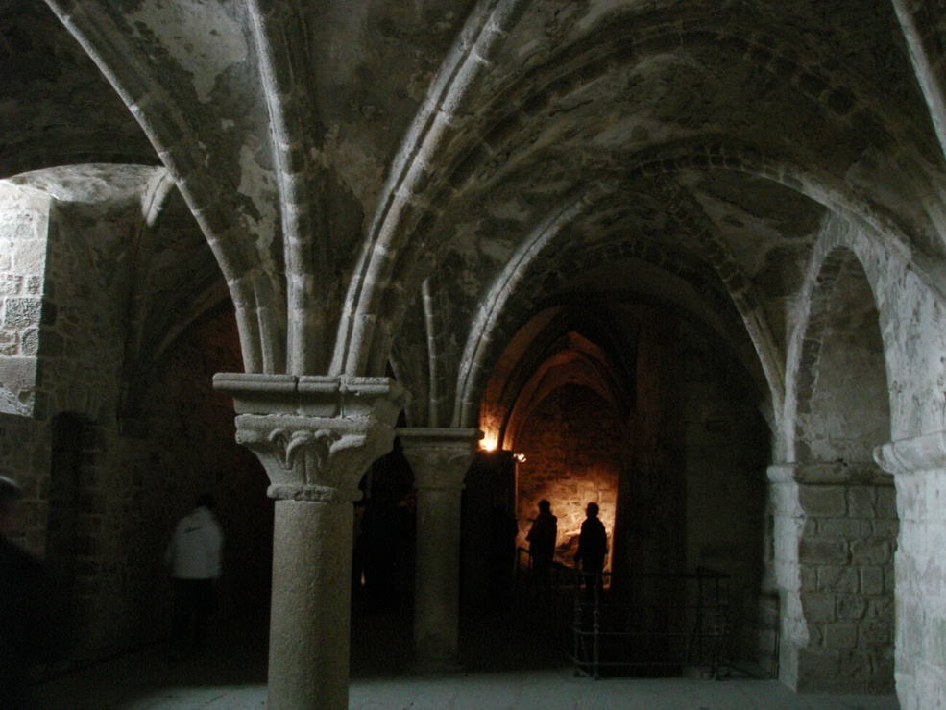
9.Назовите стиль интерьера.
готический
романский
1.
2.

Slide 11
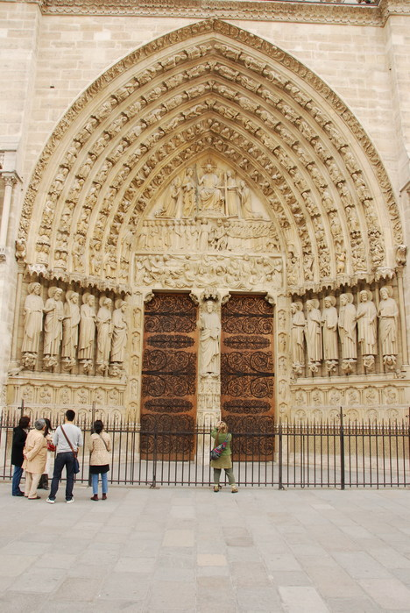
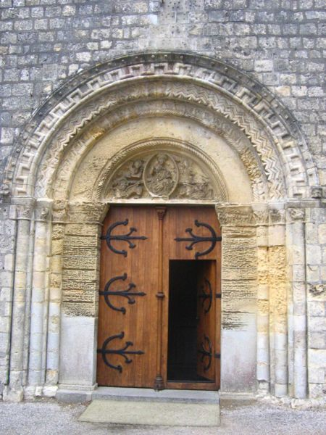
10. Что это? Назовите стиль.
Портал - характерное для средневековой эпохи оформление входа
готический
романский
1.
2.

Slide 12
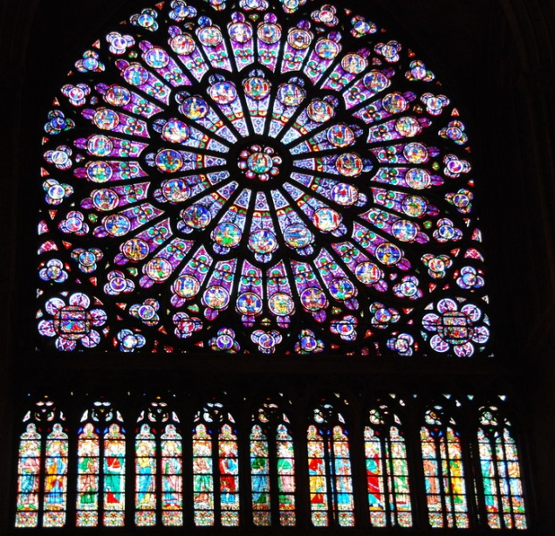
11. Своеобразный вид живописи, в котором изображение составляется из кусков цветных расписанных стекол, соединенных между собой узкими свинцовыми полосами.
Витраж

Slide 13
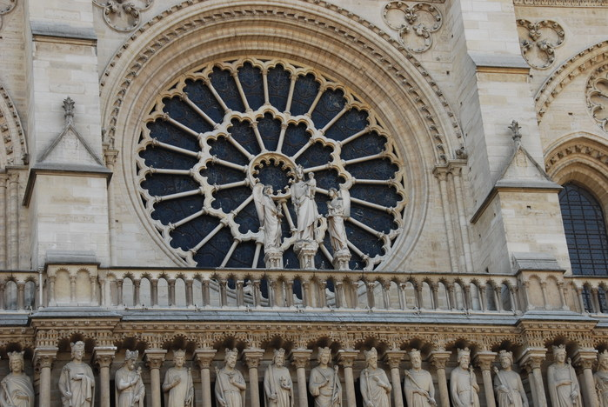
12. Что это? Назовите стиль.
Готический стиль
Роза

Slide 14
13. Это позднеготическое чудо, которое содержит целый лес шпилей и скульптур, мраморных остроконечных башенок и колон, сплетенных вместе паутиной парящих опор. Единственное в Европе сооружение в этом стиле выполненное из белого мрамора. Что это? Назовите стиль.
Готический стиль
Миланский собор

Slide 15
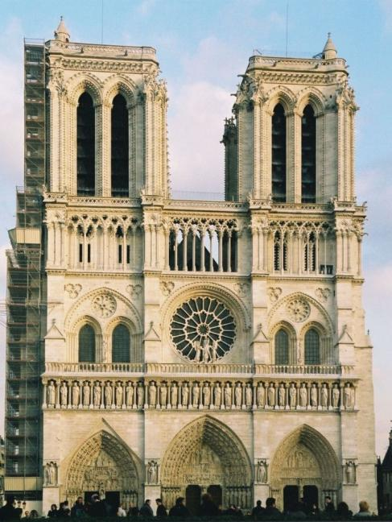
14. Что это? Назовите стиль.
Собор Нотр-Дам в Париже
Готический стиль

Slide 16
15. В каком соборе находится самый большой действующий колокол Западной Европы ?
Кёльнский собор. Германия, Кёльн.(«Петер», 24 тонны, отлит в 1923 году)

Slide 17
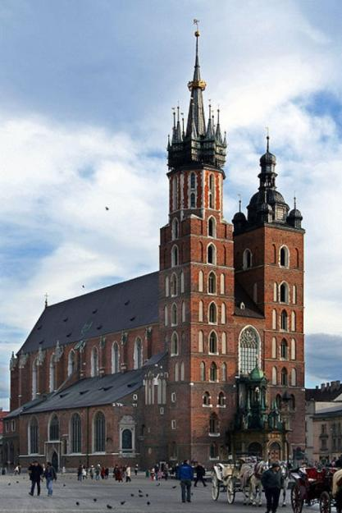
16. По легенде сигнальщик, стоявший на башне, увидел приближающееся войско Батыя и затрубил, но тут в горло ему вонзилась татарская стрела. В память об этом каждый час с башни трубят на все четыре стороны сигнал тревоги, обрывающийся на высокой ноте. Этот звук стал в Польше сигналом точного времени. Назовите сооружение. Стиль. Город.
Церковь Девы Марии. Польша, Краков
Готический стиль

Slide 18
17. Он хорошо известен по фильмам о Гарри Поттере, именно этот собор обернулся на экране школой Хогвартс.
Самый большой витраж (большое окно восточного фасада, по существу, заменяет наружную стену — высота 23,8 м, ширина 11,6 м)
Глостерский собор. Великобритания, Глостер

Slide 19
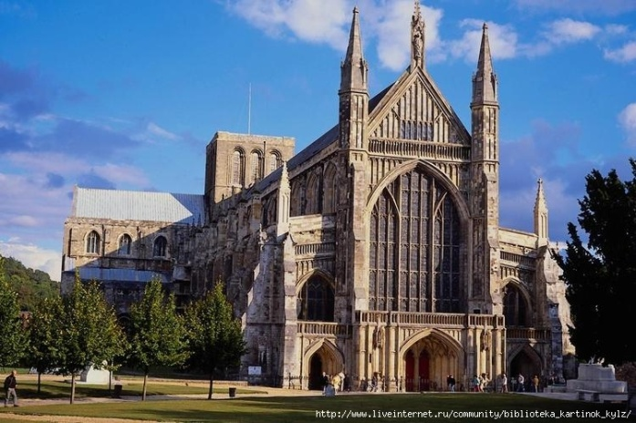
18.В этом соборе самый длинный готический неф (169 м)
Собор любопытен не только хорами и захоронениями саксонских королей, но и росписями современного русского иконописца Сергея Федорова.
Винчестерский собор. Великобритания

Slide 20
19. Самый большой по высоте шпиля (161 м). Назовите собор.
Ульмский собор. Германия, Ульм

Slide 21
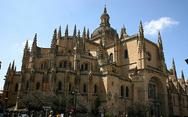
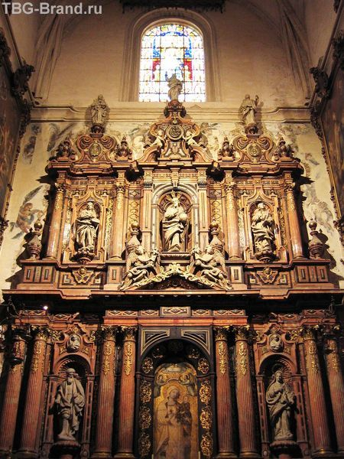
20. В каком соборе самое дорогое в мире алтарное украшение ?
Собор Санта-Мария де ла Седе. Испания, Севилья
(1000 фигур, на изготовление потребовалось 3 тонны золота)

Slide 22
21.Происхождение термина «готика».
Слово происходит от итал. gotico — непривычный, варварский — (Goten — варвары; к историческим готам этот стиль отношения не имеет), и сначала использовалось в качестве бранного.
22. Назовите периоды развития готики.
Готика в своем развитии подразделяется на Раннюю готику, Период расцвета, Позднюю готику.

Slide 23
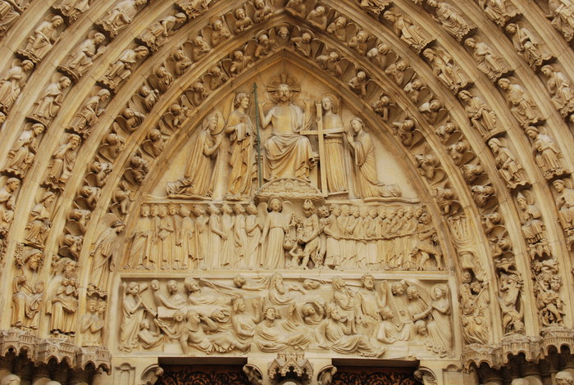
23. О каком стиле идёт речь и объясните почему: «Портал ………. собора – это Библия»?
« Собор - это не только красота, которой мы не можем не восхищаться. Даже если для вас это уже не наставление, коему надлежит следовать, то, во всяком случае – это книга, которую надо понять. Портал ………. собора – это Библия.» Марсель Пруст
Для него была выработана специальная иконография, цель которой представить христианскую концепцию мира. Центральный портал западного фасада, как правило, посвящался Христу, иногда Мадонне; правый портал обычно — Мадонне, левый — святому, особенно чтимому в данной епархии.

